Slide 1
Особенности взаимодействия работы с родителями
Подготовила воспитатель 1 кв.категории МКДОУ – детский сад «Лучик»
Галле Марина Александровна

Slide 2
Цель: взаимодействие педагогов с родителями, установление сотрудничества в воспитании и развитии детей дошкольного возраста
Задачи:
Повышать психолого- педагогическую культуру родителей;
Выявлять и транслировать положительный опыт семейного воспитания;
Содействовать сплочению родительского коллектива;
Способствовать установлению доверительных отношений между родителями и детским садом.

Slide 3
Традиционные формы собрания подразделяются на -коллективные; -индивидуальные; -наглядно-информационные
Детский сад + семья + дети =
=СОТРУДНИЧЕСТВО

Slide 4
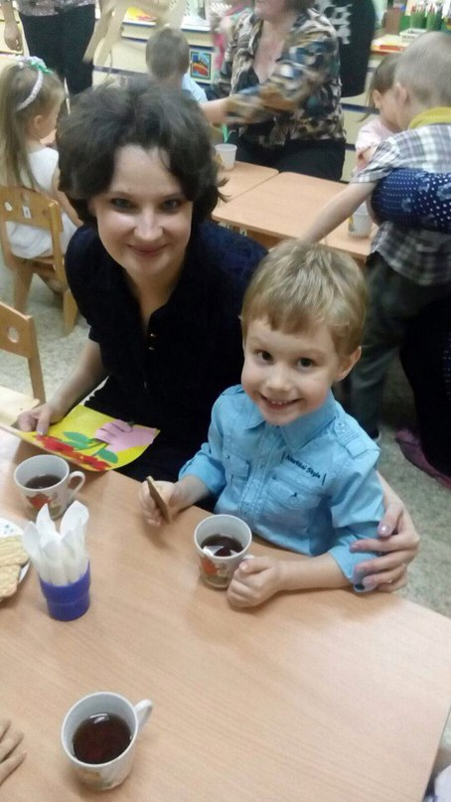
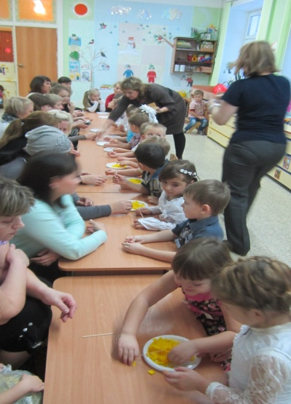
Нетрадиционные формы взаимодействия с родителями направлены на привлечения родителей к ДОУ, установления неформальных контактов

Slide 5
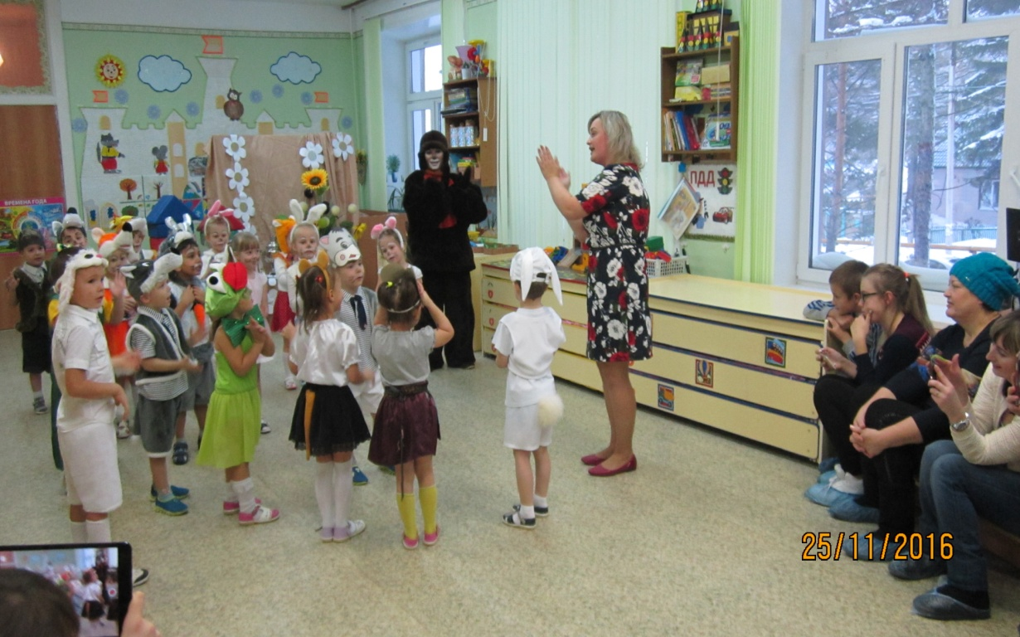
День открытых дверей
Основными задачами «Дня открытых дверей» являются: Обеспечение эффективного взаимодействия между ДОУ и родителями воспитанников в целях оптимизации воспитания и развития детей в условиях ДОУ и семьи

Slide 6
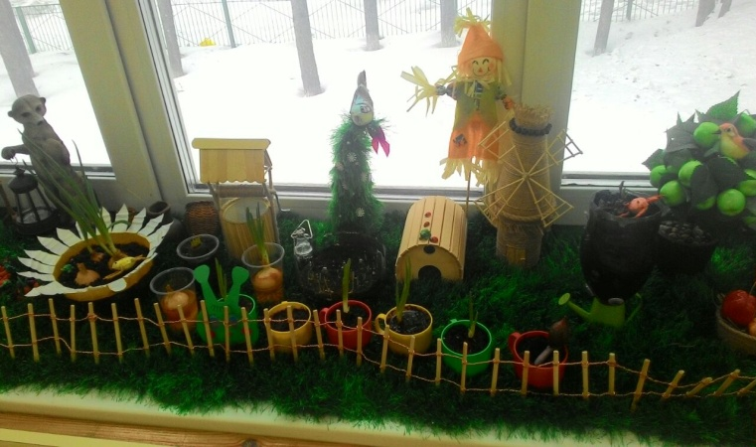
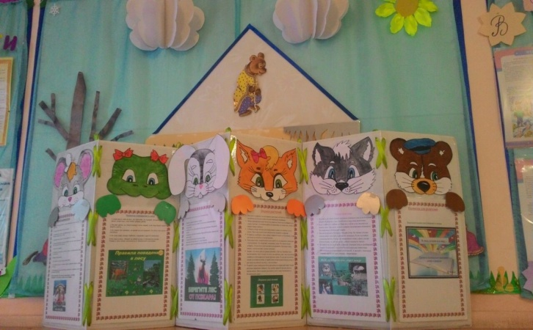
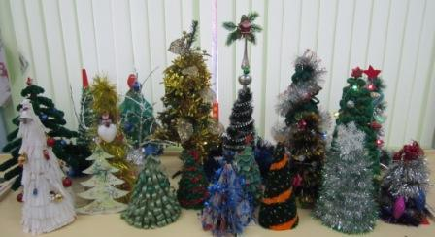
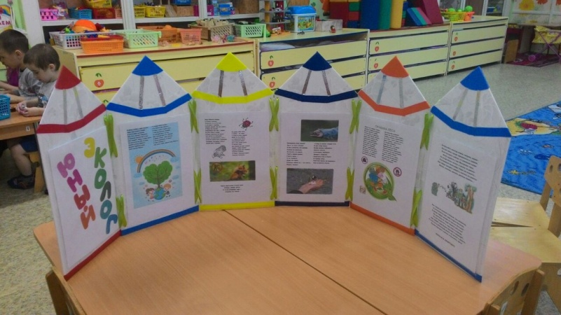
Конкурсы, выставки
Совместно с родителями выпускаем папки передвижки, газеты,
пополняем развивающую среду

Slide 7
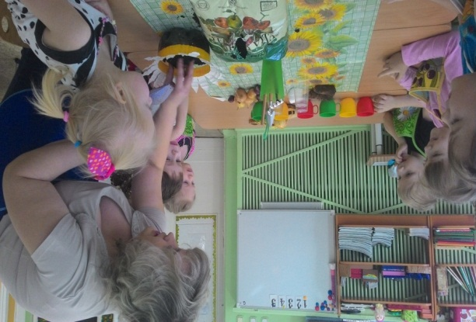
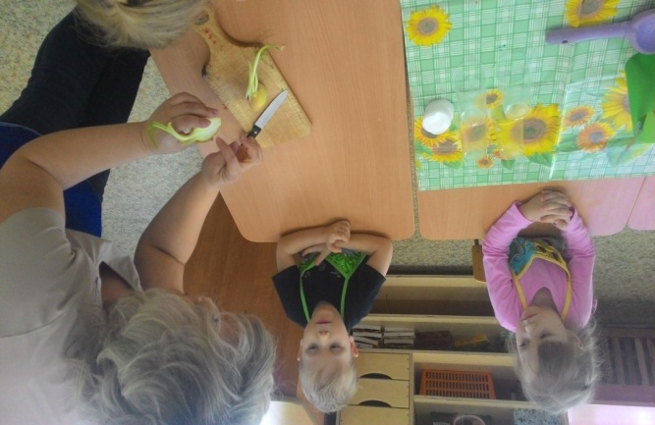
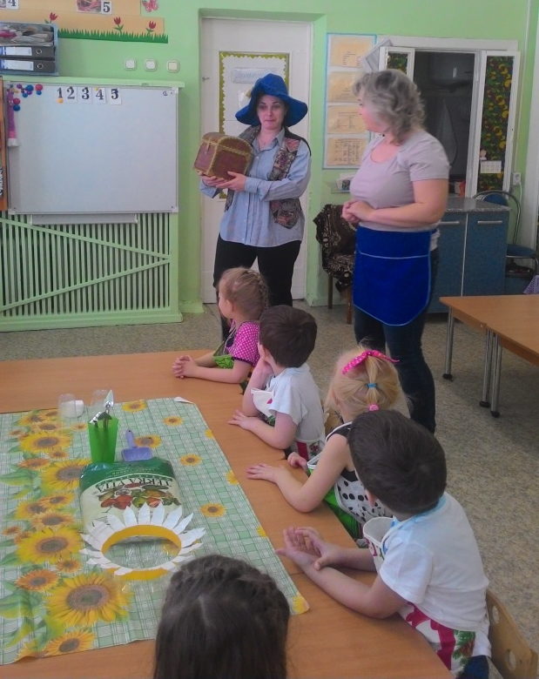
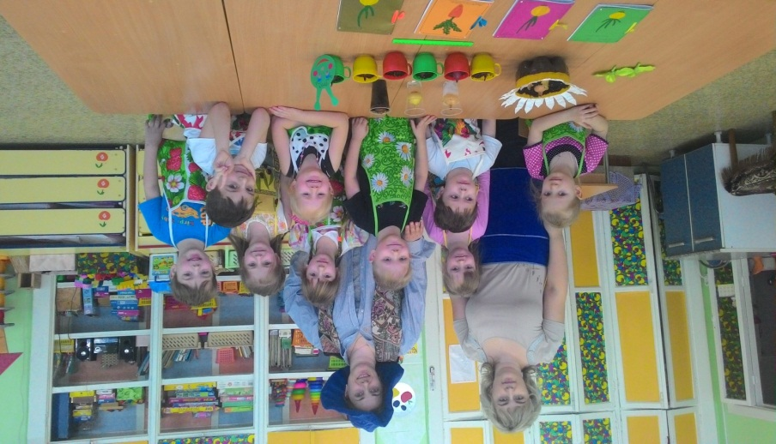
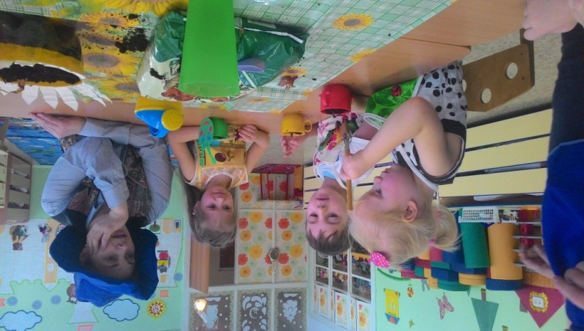
Проектная деятельность
Основной целью проектного метода в д/у является развитие свободной творческой личности ребёнка, которое определяется задачами развития и задачами исследовательской деятельности детей

Slide 8
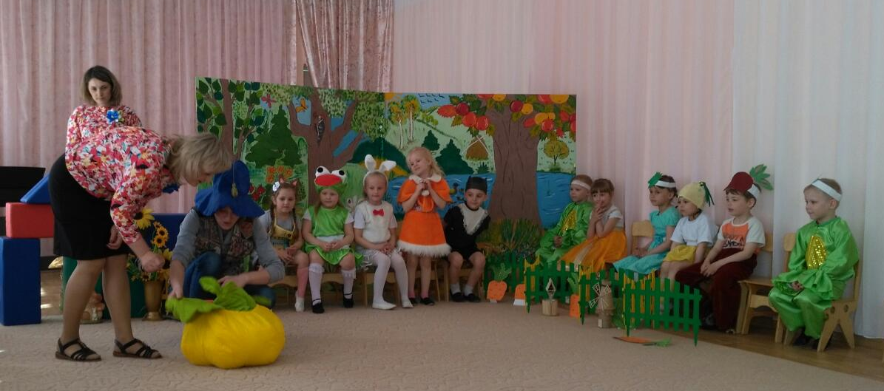
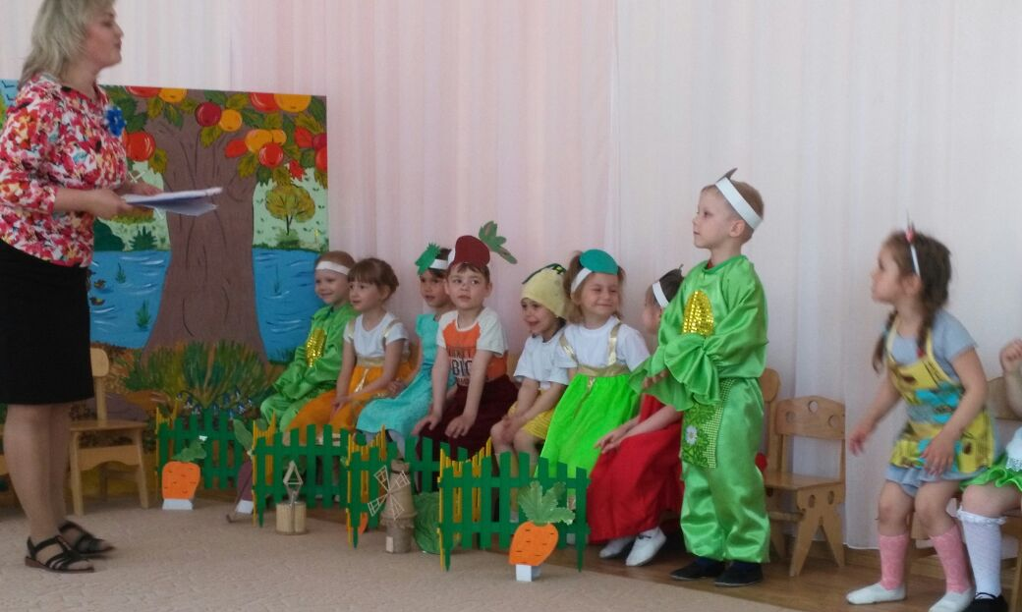
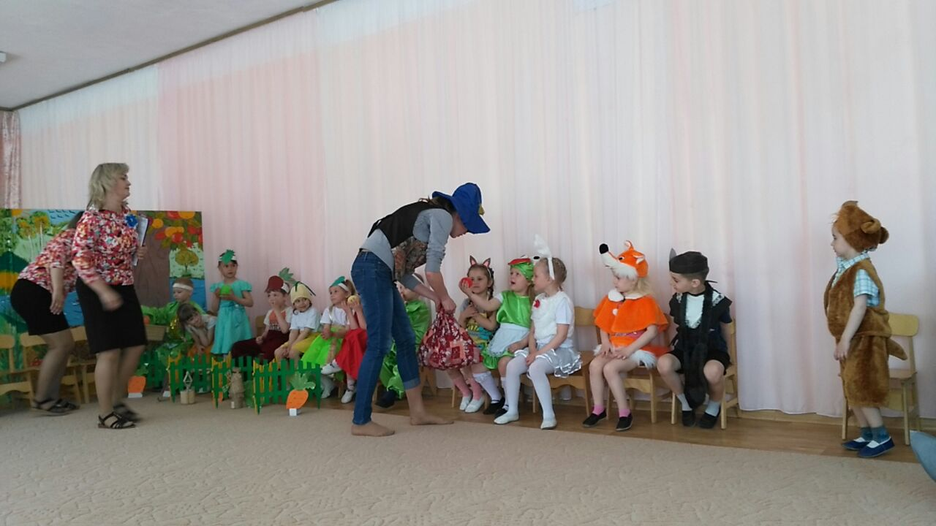
Долгосрочный проект «Огородние забавы с элементами театрализации»

Slide 9
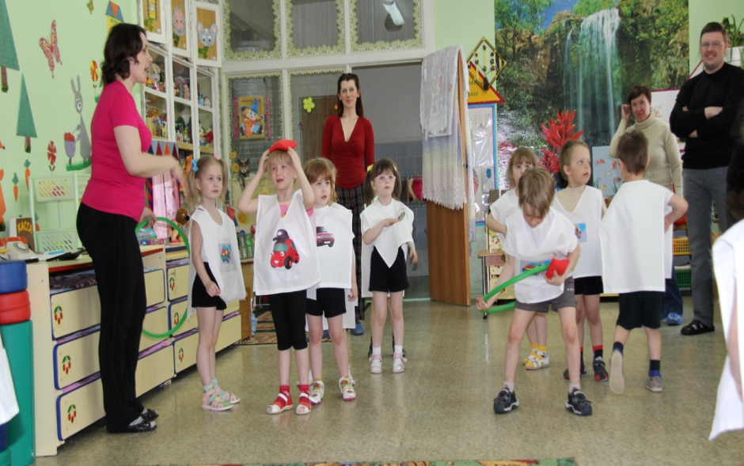
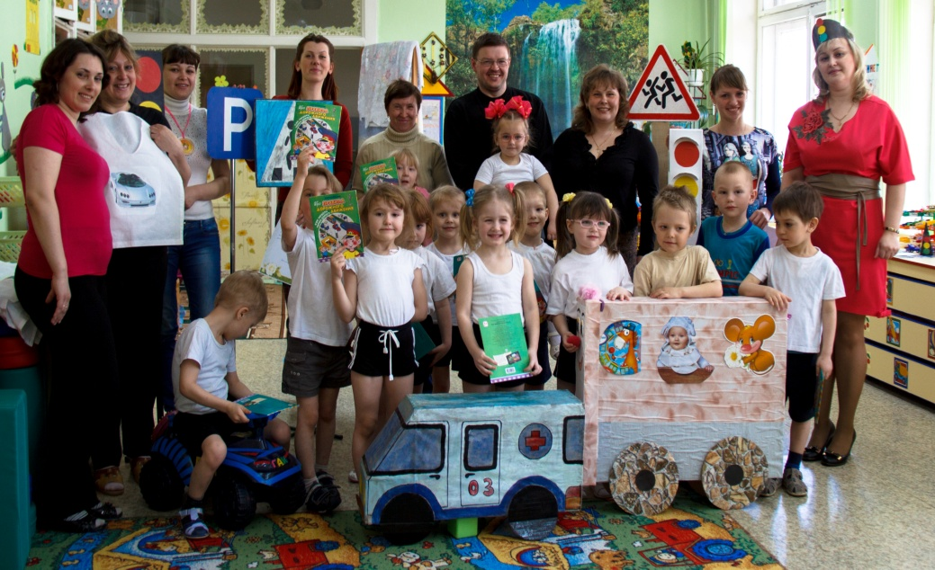
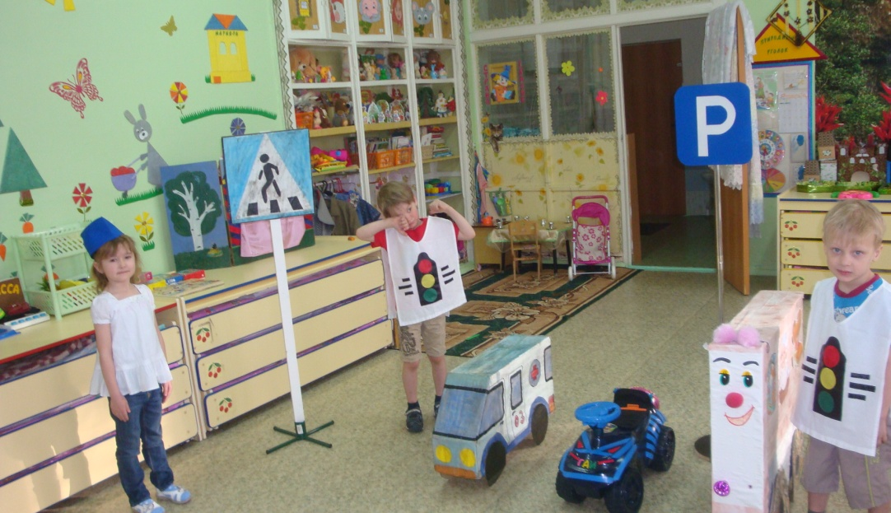
Долгосрочный проект по ПДД «Правила дорожные знать каждому положено»

Slide 10
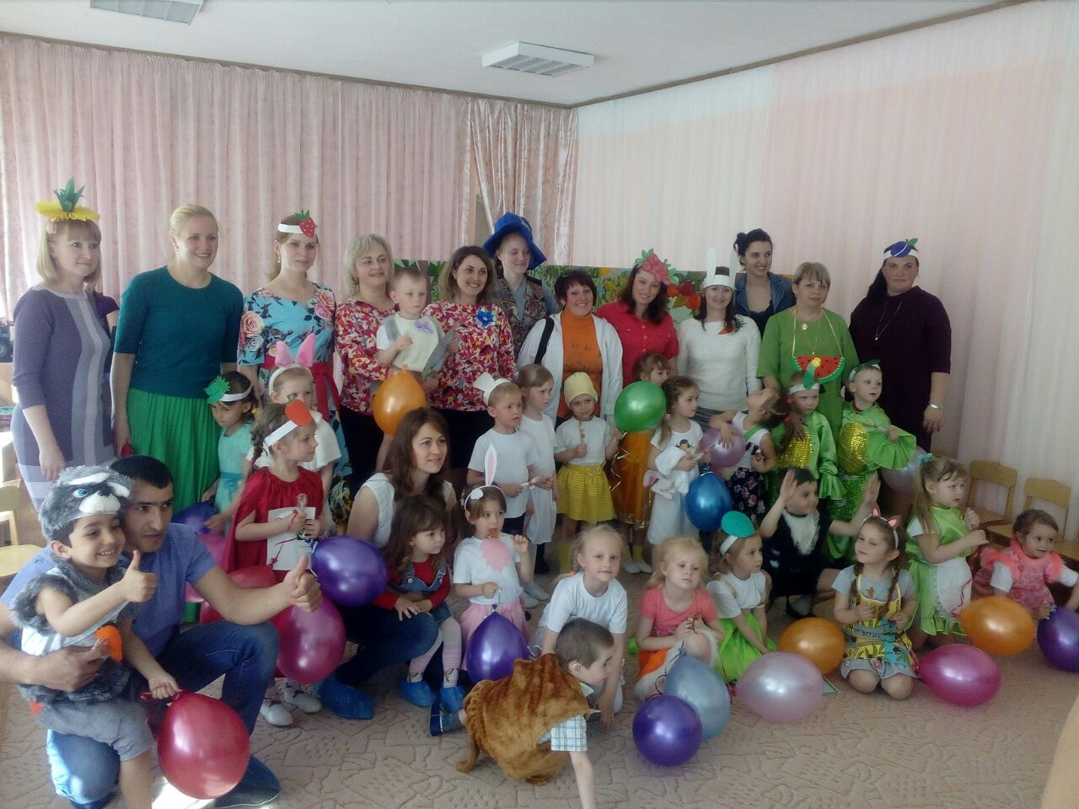

Slide 11
Спасибо за внимание

